Slide 1
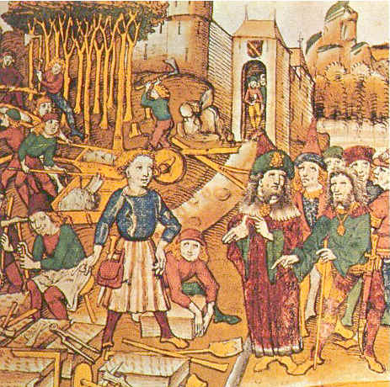
СРЕДНЕВЕКОВЬЕ – ЭПОХА ФЕОДАЛЬНЫХ ОТНОШЕНИЙ
АВТОР ЕЛИСЕЕНКО О.А.
УЧИТЕЛЬ ИСТОРИИ

Slide 2
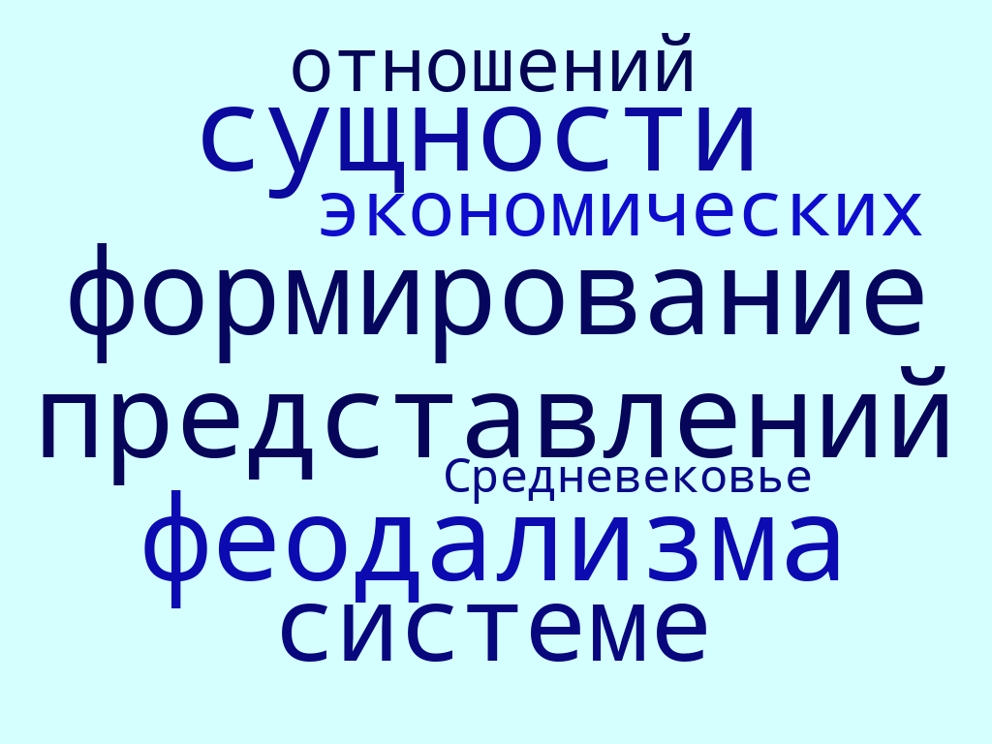
ИСПОЛЬЗУЯ ОБЛАКО ТЕГОВ, СФОРМИРУЕМ ЦЕЛЬ УРОКА

Slide 3
ОСНОВНЫЕ ПОНЯТИЯ ТЕМЫ
Дома составьте кроссворд из новых понятий
ФЕОД
ФЕОДАЛИЗМ
ФЕОДАЛ
БЕНЕФИЦИЙ
СЕНЬОР
ВАССАЛ
ИНВЕСТИТУРА
СОСЛОВИЕ
ФЕОДАЛЬНАЯ РЕНТА
ОБРОК
БАРЩИНА
КРЕПОСТНОЕ ПРАВО
НАТУРАЛЬНОЕ ХОЗЯЙСТВО
РЕМЕСЛО
ЦЕХ
ГИЛЬДИЯ
РАТУША
ГОРОДСКОЕ САМОУПРАВЛЕНИЕ

Slide 4
Феодализм — отношения поземельной и личной зависимости между людьми, основой которых является собственность на землю.
ПУТИ ВОЗНИКНОВЕНИЯ ФЕОДАЛИЗМА
СИНТЕЗНЫЙ | БЕССИНТЕЗНЫЙ
СИНТЕЗ ВАРВАРСКОГО И РИМСКОГО МИРОВ. ЗНАЧИТЕЛЬНОЕ ВЛИЯНИЕ ТРАДИЦИЙ РИМСКОГО РАБОВЛАДЕНИЯ | СЛАБОЕ ВЛИЯНИЕ РИМСКИХ ТРАДИЦИЙ. НА ОСНОВЕ ИЕРАРХИИ РОДОПЛЕМЕННОГО ОБЩЕСТВА
БЫСТРЫЕ ТЕМПЫ СКЛАДЫВАНИЯ ФЕОДАЛИЗМА | ФЕОДАЛЬНЫЕ ОТНОШЕНИЯ, ЗАВИСИМОСТЬ И ПОДЧИНЕНИЕ ФОРМИРУЮТСЯ МЕДЛЕННО
ЗАПАДНАЯ ЕВРОПА (ЗЕМЛИ РИМСКОЙ ИМПЕРИИ) | ЦЕНТРАЛЬНАЯ, ЮГО-ВОСТОЧНАЯ, ВОСТОЧНАЯ ЕВРОПА

Slide 5
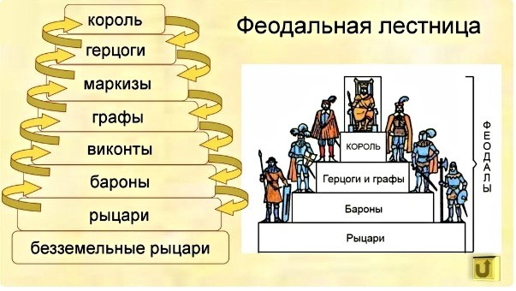

Slide 6
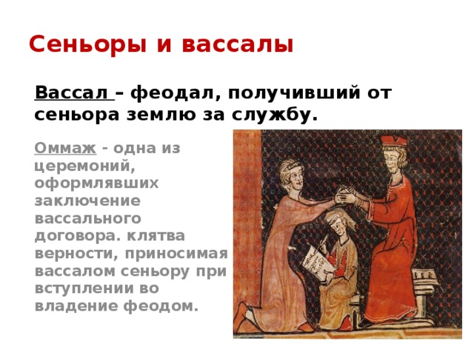
Принимая феод от сеньора, вассал давал клятву. Клятва верности вассала и ответ на нее сеньора устанавливали личную связь чести между ними. Дух морали пронизывал вассальные отношения. Преданность вассала своему сеньору, готовность сражаться и погибнуть за него расценивались как наиболее высокие добродетели.

Slide 7
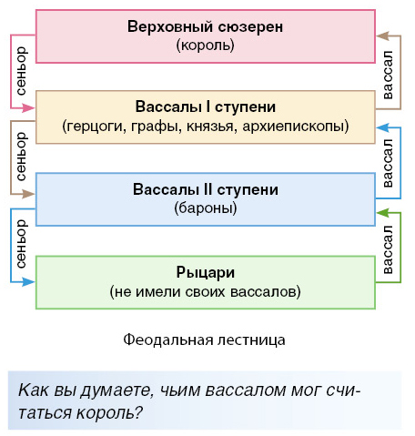
Объясните смысл выражения «Вассал моего вассала не мой вассал»?
Чем отличаются феодальные отношения, сложившиеся в Англии?

Slide 8
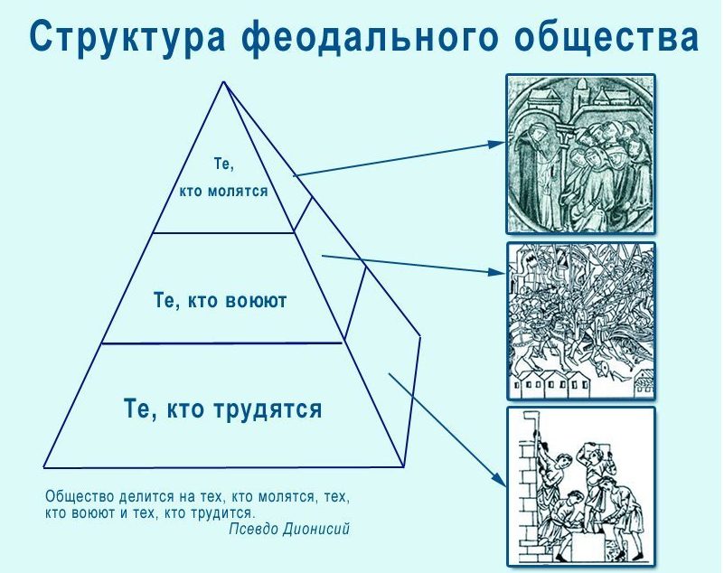
Сословие — это социальная группа, члены которой имеют определенные юридически закрепленные права и обязанности, передаваемые по наследству.

Slide 9
Правоспособность крестьянства была ограничена их зависимым положением. Поскольку феодалы монополизировали право на землю, крестьяне постепенно из свободных земледельцев превращались в поземельно или лично зависимых. За пользование наделами они должны были вносить феодальную ренту: плата продуктами, произведенными в крестьянском хозяйстве (дань), внесение определенной суммы денег (оброк), работы в хозяйстве феодала (барщина).
Крепостное право — форма феодальной зависимости крестьян, связанная с прикреплением их к земле и подчинением административной и судебной власти феодала.

Slide 10
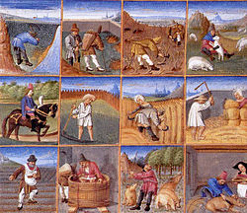
Прочитайте материал учебного пособия и определите характерные черты натурального хозяйства

Slide 11
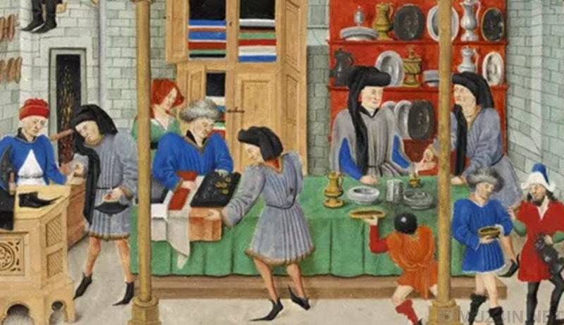
Как развивались торговля и ремесло в средневековом городе?

Slide 12
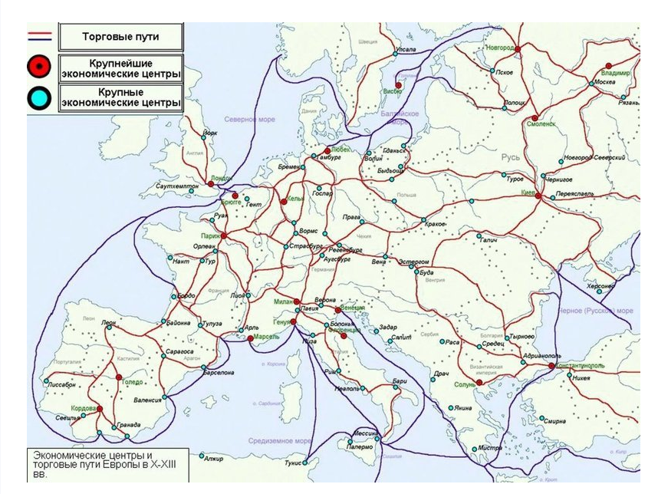
Гильдия (от немецкого слова ― «пир») ― объединение купцов с целью защиты общих интересов и привилегий. Гильдии объединяли купцов по принципу проживания на одной территории или по характеру проводимых торговых операций. В Англии «гильдиями» называли также объединения ремесленников ― цехи.

Slide 13
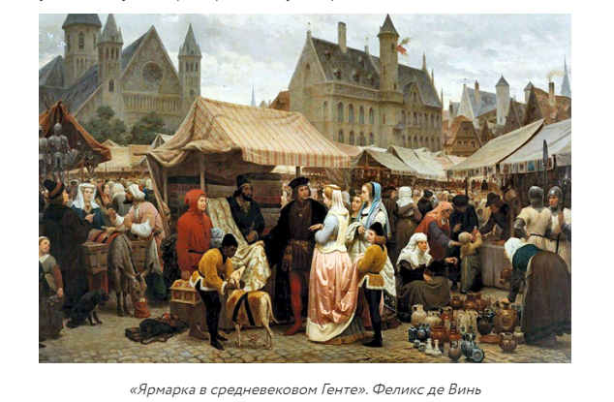

Slide 14
Вывод:
В Раннем и Высоком средневековье на европейском континенте происходило становление и развитие феодализма. Главное богатство — земля — концентрировалось в руках высших слоев общества, формировалась лестница последовательного господства — подчинения, основанная на поземельной (феод) и личной зависимости одного феодала от другого. Одновременно оформлялся слой зависимых крестьян, которые активно прикреплялись к земле. Экономика стран Европы в данный период носила аграрный характер, где господствовало натуральное хозяйство. В результате отделения ремесла от сельского хозяйства возникли новые города.

